Slide 1
Законодательные и нормативно-правовые основания разработки внутренней системы оценки качества образования в образовательной организации. Подходы к организации внутренней системы оценки качества образования в общеобразовательной организации.

Slide 2
Качество образования - комплексная характеристика образовательной деятельности и подготовки обучающегося, выражающая степень их соответствия федеральным государственным образовательным стандартам, образовательным стандартам, федеральным государственным требованиям и (или) потребностям физического или юридического лица, в интересах которого осуществляется образовательная деятельность, в том числе степень достижения планируемых результатов образовательной программы.
ст.2 ФЗ «Об образовании в Российской Федерации».

Slide 3
Качество образования на региональном уровне - комплексная характеристика региональной образовательной системы, выражающаяся в ее способности удовлетворять установленные и прогнозируемые потребности государства и общества в достижении результатов освоения образовательных программ общего (включая дошкольное), дополнительного и среднего профессионального образования, и являющаяся следствием отражения экономических, общественно-политических и социокультурных особенностей региона.
Приказ Министерства образования и науки Челябинской области от 14.12.2016 N 01/3525 "Об утверждении Концепции региональной системы оценки качества образования Челябинской области"

Slide 4
ФЗ «Об образовании в Российской Федерации».
Статья 28. Компетенция, права, обязанности и ответственность образовательной организации
3. К компетенции образовательной организации в установленной сфере деятельности относятся:
13) проведение самообследования, обеспечение функционирования внутренней системы оценки качества образования;
Под ВСОКО понимается непрерывный внутриорганизационный контроль качества образования с целью определения уровня его соответствия установленным нормам и принятия управленческих решений, направленных на повышение качества образования в общеобразовательной организации.

Slide 5
ФЗ «Об образовании в Российской Федерации».
Статья 28. Компетенция, права, обязанности и ответственность образовательной организации
3. К компетенции образовательной организации в установленной сфере деятельности относятся:
1) разработка и принятие правил внутреннего распорядка обучающихся, правил внутреннего трудового распорядка, иных локальных нормативных актов;
Статья 30. Локальные нормативные акты, содержащие нормы, регулирующие образовательные отношения
1. Образовательная организация принимает локальные нормативные акты, содержащие нормы, регулирующие образовательные отношения (далее - локальные нормативные акты), в пределах своей компетенции в соответствии с законодательством Российской Федерации в порядке, установленном ее уставом.

Slide 6
Организационная структура ВСОКО образовательной организации может включать в себя следующие компоненты:
объекты ВСОКО (инвариантные и вариативные);
субъекты оценивания (должностные лица или уполномоченные работники, в том числе представители органов государственно-общественного управления);
перечень инструментария оценивания и/или процедура оценивания;
периодичность оценивания объектов ВСОКО;
нормы соответствия федеральным, региональным, институциональным требованиям;
локальные акты общеобразовательной организации, в которых регламентируются требования к выполнению установленных норм;
примерный перечень управленческих действий (решений), обеспечивающих требуемого уровня качества образования в общеобразовательной организации

Slide 7
Инвариантная часть в обязательном порядке содержит разделы:
обеспечивающие выполнение требований федеральных государственных образовательных стандартов общего образования (к результатам освоения основной образовательной программы; к структуре основной образовательной программы; к условиям реализации основной образовательной программы)
других действующих нормативных правовых документов в сфере образования, регламентирующих требования к качеству образования

Slide 8
Инвариантная часть в обязательном порядке содержит разделы:
обеспечивающие выполнение требований федеральных государственных образовательных стандартов общего образования (к результатам освоения основной образовательной программы; к структуре основной образовательной программы; к условиям реализации основной образовательной программы)
других действующих нормативных правовых документов в сфере образования, регламентирующих требования к качеству образования

Slide 9
Инвариантная часть ВСОКО включает обязательные составляющие оценки реализации образовательных программ общего образования:
I. Оценка достижения личностных, метапредметных и предметных планируемых результатов реализации основных образовательных программ начального общего, основного общего, среднего общего образования.
II. Оценка реализации основных образовательных программ начального общего, основного общего, среднего общего образования в части определения качества реализации рабочих программ учебных предметов, курсов, в том числе и курсов внеурочной деятельности. Кроме того, оценка уровня реализации отдельных программ, являющихся частью основных образовательных программ общего образования
III. Оценка сформированности кадровых условий реализации основных образовательных программ начального общего, основного общего, среднего общего образования на основе определения уровня соответствия профессиональной компетентности педагогов требованиям профессиональных стандартов .

Slide 10
Вариативная часть ВСОКО определяется образовательной организацией самостоятельно на основе локальных актов:
оценка выполнения показателей программы развития;
оценка деятельности по работе с одаренными детьми;
оценка деятельность по организации индивидуального отбора школьников в профильные классы;
оценка показателей деятельности общеобразовательной организации, подлежащей самообследованию;
другое.

Slide 11
Порядок создания ВСОКО в образовательной организации.
1. Анализ нормативно-правовых документов с целью определения перечня объектов ВСОКО общеобразовательной организации.
2. Определение инвариантного и вариативного перечней объектов ВСОКО.
3. Разработка организационной структуры ВСОКО, которая представляет собой совокупность коллегиальных органов управления, структурных подразделений, должностных лиц, между которыми распределены полномочия и ответственность за выполнение управленческих функций по оценки качества образования и существуют регулярно воспроизводимые связи и отношения.

Slide 12
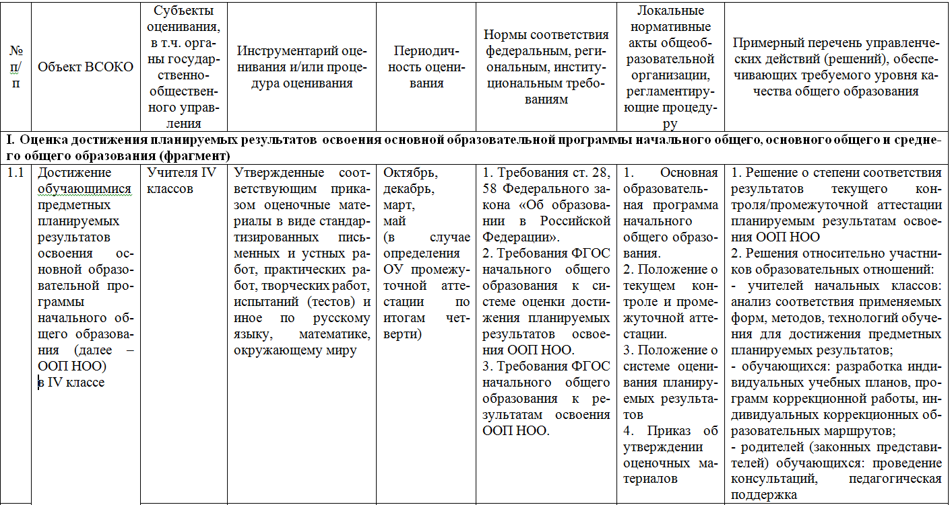
Рекомендуемая организационная структура внутренней системы оценки качества образования в общеобразовательной организации (фрагмент инвариантной части)

Slide 13
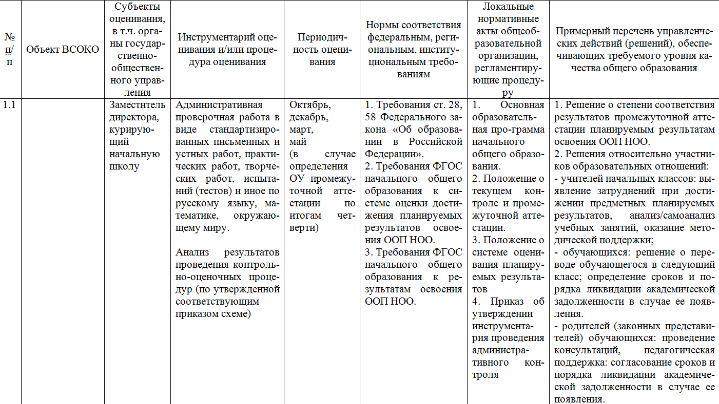
Рекомендуемая организационная структура внутренней системы оценки качества образования в общеобразовательной организации (фрагмент инвариантной части)

Slide 14
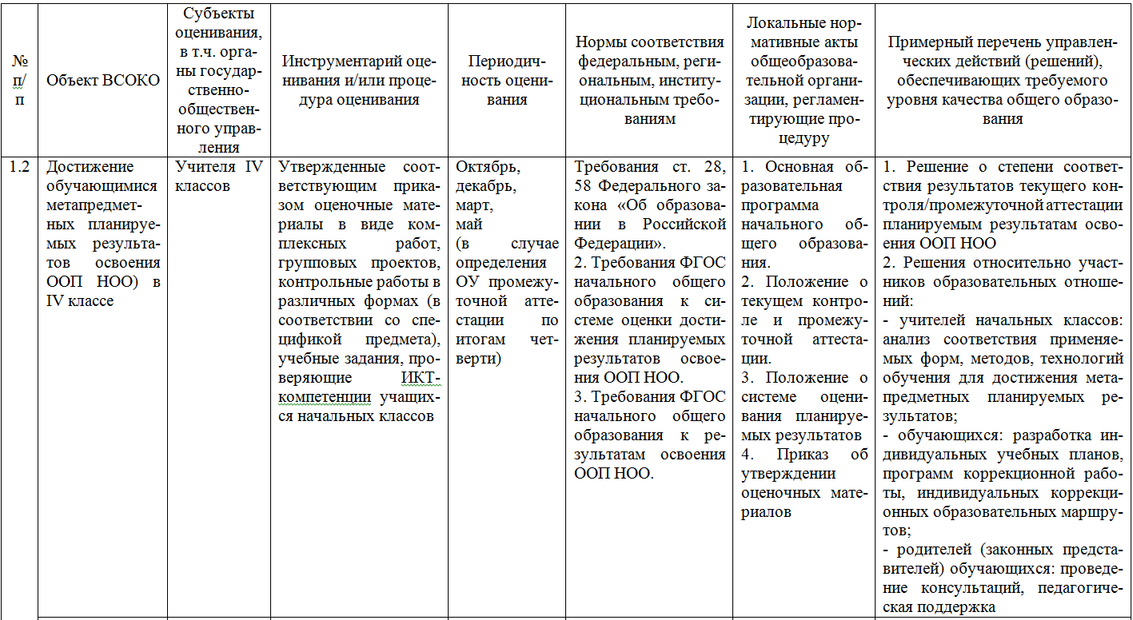
Рекомендуемая организационная структура внутренней системы оценки качества образования в общеобразовательной организации (фрагмент инвариантной части)

Slide 15
Рекомендуемая организационная структура внутренней системы оценки качества образования в общеобразовательной организации (фрагмент инвариантной части)

Slide 16
Законодательные и нормативно-правовые основания разработки внутренней системы оценки качества образования в образовательной организации. Подходы к организации внутренней системы оценки качества образования в общеобразовательной организации.

